Slide 1








Slide 2





Thứ … ngày … tháng … năm ….

Slide 3


Slide 4


Slide 5



HĐ2: Thảo luận về ngày cuối tuần của em

Slide 6



Thảo luận nhóm về những ngày cuối tuần của mình.
Những việc gì em thường xuyên tự làm không cần ai nhắc?
Những việc nào em làm cùng bố mẹ, gia đình, hàng xóm?

Slide 7
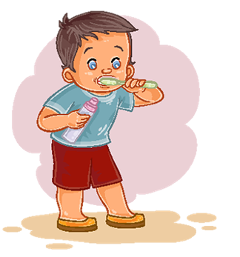
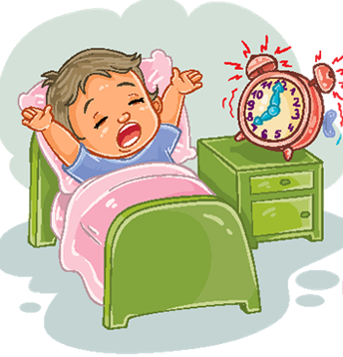
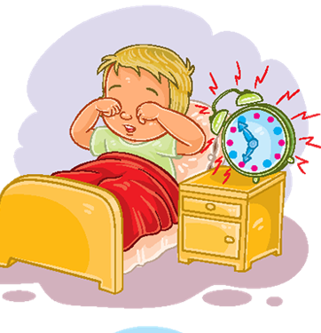
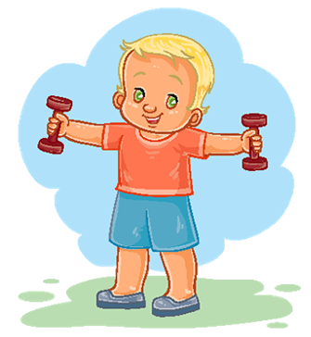

Slide 8


Slide 9


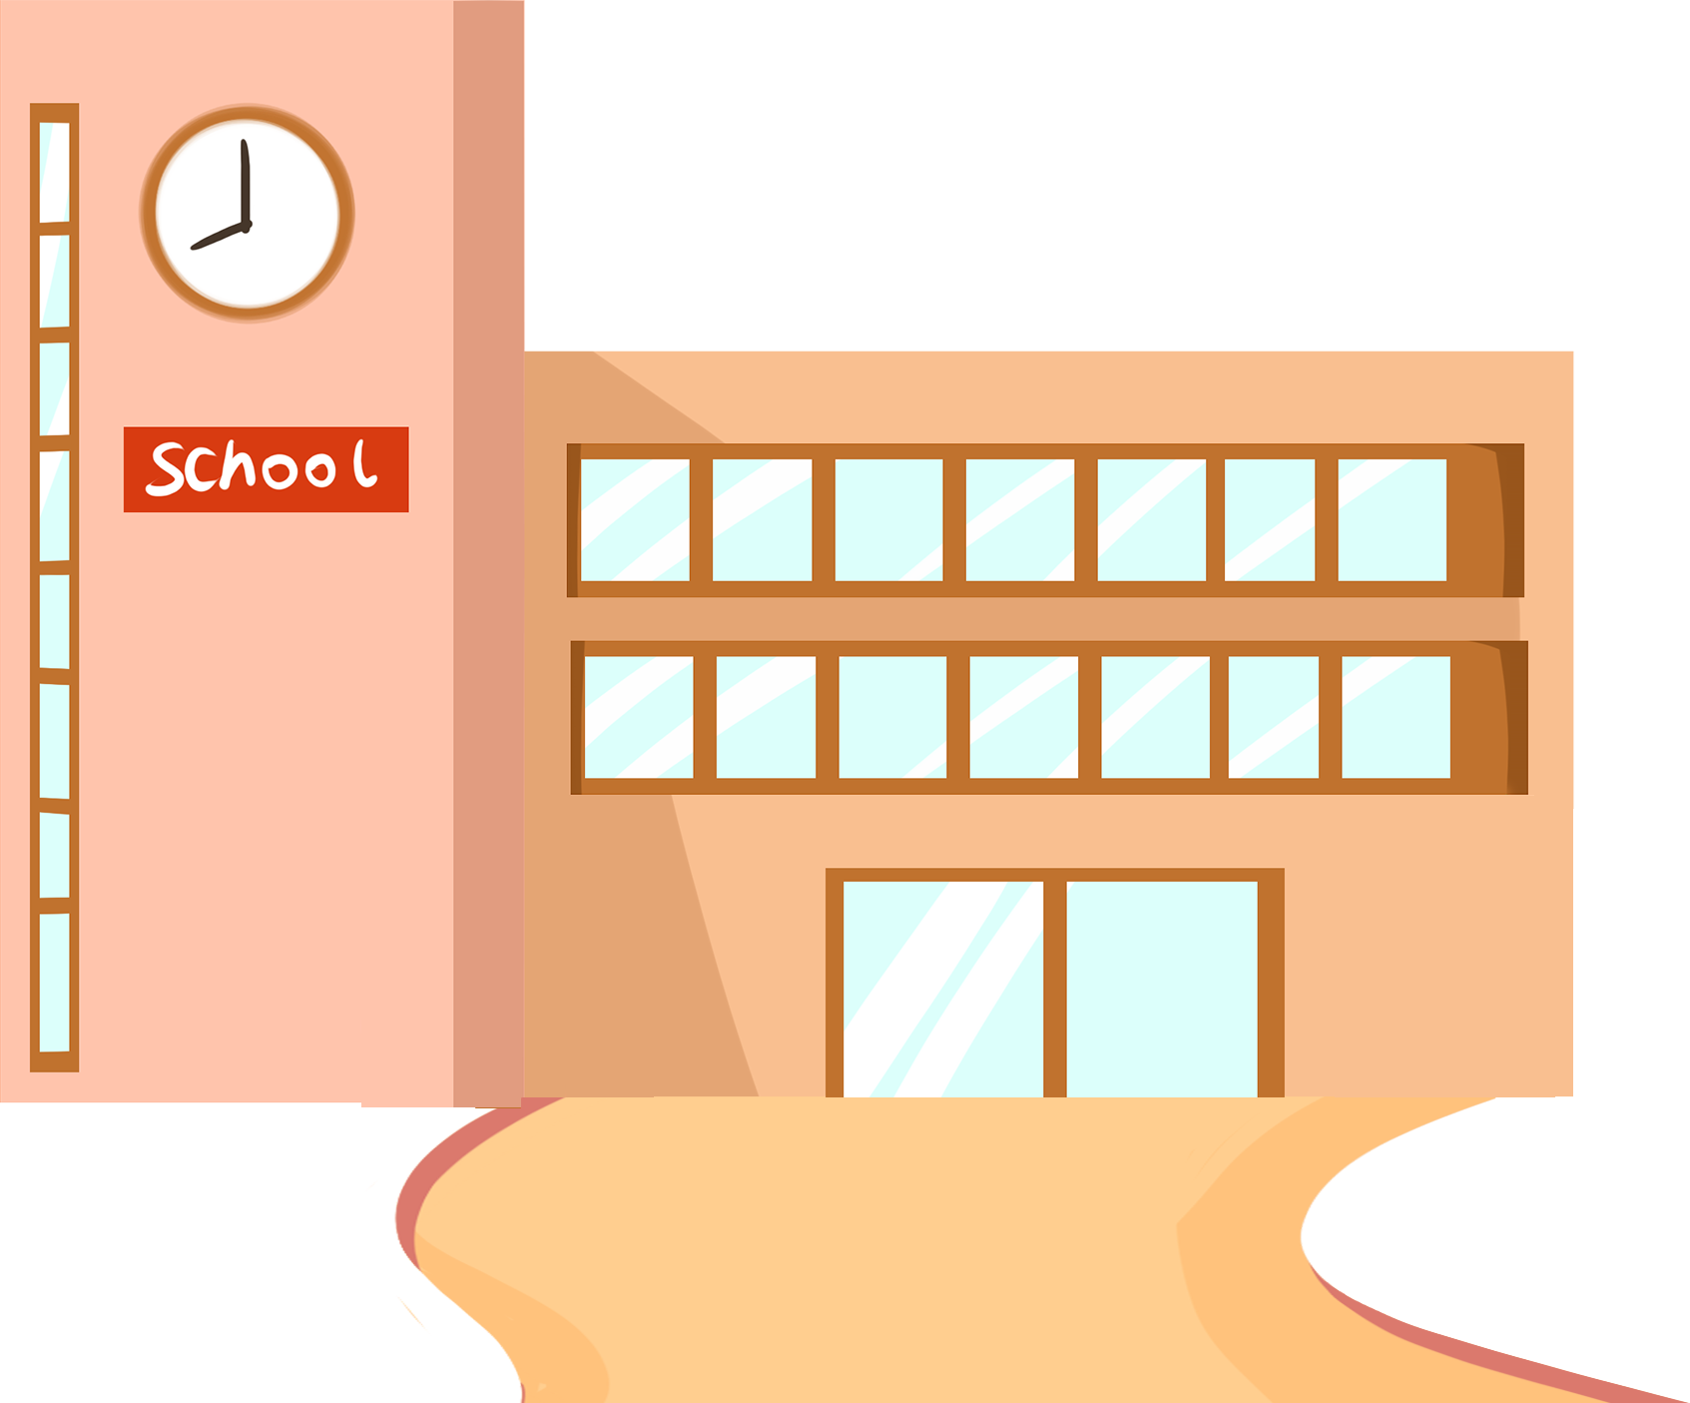




CHÚC CÁC EM HỌC TỐT!
CHÚC CÁC EM HỌC TỐT!

